Slide 1
第五讲 产品策略
第一节 产品与产品的生命周期策略
第二节 产品线与产品组合策略
第三节 包装策略
第四节 品 牌 策 略
第五节 新产品开发策略
中国科技大学管理学院

Slide 2
第一节 产品与产品的生命周期策略
一、产品的基本概念
二、产品的分类
三、产品的生命周期
四、判断企业产品生命周期的方法
五、产品各生命周期的经营策略
中国科技大学管理学院

Slide 3
一、产品的基本概念
  狭义的产品概念
  某种为销售而生产出来的、满足人们需要的有形实体。这一认识强调产品的物质属性，是对产品的一种狭义认识，是生产观念的传统看法。
  广义的产品概念
  是指任何可以提供到市场上供关注、获得、使用与消费，并能够满足消费者某种需求的有形与无形的物质（或服务）的总和。这是从现代营销的角度定义的整体产品的概念（三层次与五层次）。
    物质产品主要包括产品实体、品质、特色、商标、式样和包装；
    非物质形态服务包括可以给顾客带来附加利益和心理满足感的售后服务、保证、产品信誉、企业形象等。
中国科技大学管理学院

Slide 4
整体的产品概念（三层次）
运送
质量
安装
信用
式样
产品
效用
特色
核心产品
形式产品
包装
品牌
延伸产品
维修
保证
中国科技大学管理学院

Slide 5
整体的产品概念（五层次）
未来可能的发展前景
潜在产品
交货
延伸产品
对属性和
条件的期望
期望产品
质 量
形式产品
安装
核 心
利 益
信用
式样
特色
核心产品
包装
品牌
维修
保证
中国科技大学管理学院

Slide 6
一、产品的基本概念
  整体产品概念的意义
  产品整体概念是以满足消费者的需求为中心。
  产品整体概念把产品由一种物质实体扩展为多层次的组合体，便于确定产品的市场地位。
  产品整体概念强调服务是产品的一个组成部分。
中国科技大学管理学院

Slide 7
二、产品的分类（消费品）
根据产品间的销售关系分类
1．独立品 2．互补品 3．替代品
根据产品是否耐用和是否有形分类
1．耐用品 2．非耐用品 3．劳务
根据消费者的购物习惯分类
1．便利品 3．特殊品
2．选购品 4．非渴求产品
结论：产品是有形特征与无形特征的产品。随着社会的发展，产品的外延将会再外延，但需与市场需求相适应。产品的差异化，是市场竞争的主要内容，而产品的三个层次上的任何一个部分均可形成差异化。
中国科技大学管理学院

Slide 8
二、产品的分类（产业用品）
原材料与零部件：指生产某种产品的基本原料与已经完工、以构成用户产品组成部分的产品等。
资本项目：指保证企业进行某项生产的装备以及企业里的机械工具、办公设施等附属设备。
供应品和服务：供应品是指经过初步加工、以供生产者生产新产品的产品,是属于低值易耗品；服务则是不以实物形式而以提供活劳动的形式满足他人某种特殊需要的劳务；如维护与维修服务，咨询服务等。
中国科技大学管理学院

Slide 9
三、产品生命周期的相关概念
产品经济寿命：一种产品从进入市场到被迫退出市场的时间间隔。
产品使用寿命：产品从开始使用到损坏报废的时间间隔。
产品寿命周期 ：产品从设计投产投入市场开始到衰退停产为止的全过程所持续的时间。
中国科技大学管理学院

Slide 10
产品生命周期曲线
销
售
与
利
润
销售曲线
利润曲线
导入期
成长期
成熟期
衰退期
中国科技大学管理学院

Slide 11

四、判断企业产品生命周期的方法
定性分析：
⑴特征分析 ⑵类比分析
定量分析：（见下图）
⑴产品的普及率法
产品普及率法 = 社会拥有量/人口（家庭）数量
⑵销售增长率判断法
中国科技大学管理学院

Slide 12
定量分析方法
 | 引 入 阶 段 | 成 长 阶 段 | 成 熟 阶 段 | 衰 退 阶 段
普及率 | ＜5% | 5%--50% | 50%--90% | ＞90%
销售 增长率 | ＜10% | ＞10% | 0.1%--10% | ＜0
周期
方法
中国科技大学管理学院

Slide 13
五、产品各生命周期的经营策略
导入期 —— 突出一个“快”字；
成长期 —— 强调一个“好”字；
成熟期 —— 抓住一个“优”字；
衰退期 —— 明确一个“转”字。
中国科技大学管理学院

Slide 14
导入期策略
市场特征：⑴生产不稳定，生产的批量较少；
⑵成本比较高，企业负担较大；
⑶人们对该产品尚未接受，销售增长缓慢；
⑷产品品种少；
⑸市场竞争少。
企业经营策略：
促销费用
高
低
价格水平
高
迅速取脂策略
缓慢取脂策略
低
迅速渗透策略
缓慢渗透策略
中国科技大学管理学院

Slide 15
成长期策略
市场特征：⑴大批量生产经营，成本降低；
⑵销量上升较快，一般来说价格也有所提高；
⑶生产同类产品的竞争者开始介入。
企业经营策略：
⑴提高产品质量；
⑵扩充目标市场，积极开拓新的细分市场；
⑶转移广告重点；
⑷增加新的分销渠道或加强分销渠道。
中国科技大学管理学院

Slide 16
成熟期策略
市场特征：⑴购买者一般较多； ⑵产品普及并日趋标准化；
⑶销售数量相对稳定； ⑷成本低，产量大；
⑸生产同类产品的企业竞争激烈。
企业经营策略：
市场改良
  寻求新的细分市场，或发现产品的新用途。
  刺激现有顾客，增加使用频率
  市场的重新定位
产品的改良
  提高产品质量，性能、可靠性等。
  扩大产品的使用功能，提高产品的便利性、安全性。
  改变款式，增加美感。
  提供新的附加利益，增加服务内容
市场营销组合改良（如改变广告宣传的重点和服务措施）
中国科技大学管理学院

Slide 17
衰退期策略
市场特征：
  产品的销售和利润呈锐减状态；
  产品价格显著下降。
  改变款式，增加美感
企业经营策略：
  持续策略（维持现状）
  集中策略（集中资源）
  收缩策略（压缩生产量）
  放弃策略（撤要讲究方法和策略）
中国科技大学管理学院

Slide 18
第二节 产品组合策略
一、产品组合及其相关概念
二、对产品组合的分析和管理
三、产品组合策略
中国科技大学管理学院

Slide 19
一、产品组合及其相关概念
产品组合：一个企业生产经营的全部产品项目和产品线的组合方式；即企业的业务经营范围。
产品品目：产品线中不同种类、规格、质量和价格的特定产品；即每一个具体的产品。
产品线：产品组合中满足同类需求的一组产品；由规格、款式、档次不同的一组密切相关的产品构成。
产品组合的相关概念：
  长度：产品组合中产品项目的总数；
  宽度（广度）：是指企业产品组合的产品线数量；
  深度：是指一条产品线中所含产品项目的多少；有绝对与相对深度之分。各种产品线上平均具有的产品项目数为相对深度。
  相关度：各条产品线在最终用途、生产条件、分销渠道或其他方面相互关联的程度。
中国科技大学管理学院

Slide 20
广州宝洁公司
洗发水
飘柔
潘婷
海飞丝
沙宣
润妍
洗衣粉
汰渍
碧浪
牙膏
佳洁士
香皂
舒肤佳
护肤品
玉兰油
绿舒肤佳
黄舒肤佳
白舒肤佳
产品组合
产品线
产品品目
中国科技大学管理学院

Slide 21
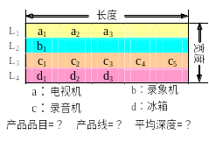
练习：产品组合的测量
中国科技大学管理学院

Slide 22
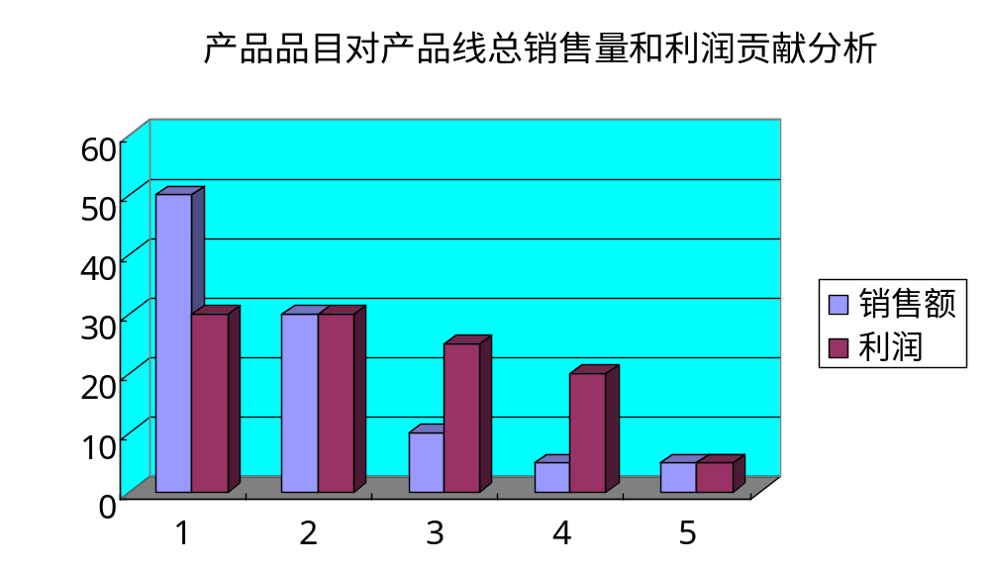
二、对产品组合的分析和管理
产品线销售量和利润分析
销售量占80%,利润占60%,过于倚重少数项目,经营风险较大。
%
利润远高于销售量，应考虑提高销售量。
利润和销售量均过小,应撤消？！
中国科技大学管理学院

Slide 23
二、对产品组合的分析和管理
波士顿矩阵法
高
市场增长率
明星类
问题类
金牛类
狗 类
低
高
低
相对市场占有率
产品组合矩阵的作用：
判断产品组合是否合理
针对不同产品确定目标策略
中国科技大学管理学院

Slide 24



波士顿咨询集团“成长—份额”矩阵
相对市场份额
高 低
明星业务
高市场份额
高增长率
需要大量资金投入以
支持其增长
问题业务
高增长率低市场份额
转为明星或淘汰
需要现金满足需要
高 低
市场增长率
?
金牛业务
低增长高份额
已经建立的、成功的
战略业务单位
产生大量现金
瘦狗类业务
低增长低份额
低利润潜量
中国科技大学商学院

Slide 25
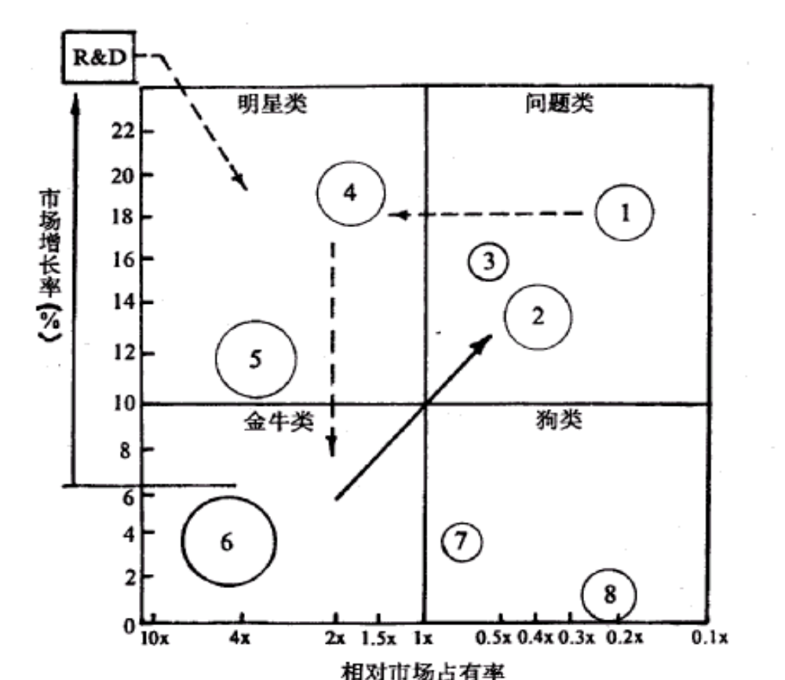
波士顿咨询公司的“市场成长—份额”矩阵
中国科技大学管理学院

Slide 26
二、对产品组合的分析和管理
产品系列平衡法
评定产品的市场引力
评定企业实力
做产品系列平衡象限图
分析与
决策
企业实力
大
中
小
市场引力
提高占有率，选择性投资
加强扩大
甘冒风险
大
积极投资
中
选择性投资
或淘汰
积极投资，
争取多赢利
稳定策略
淘汰，力争
最小损失
选择性投资
或停止投资
回收资金，
选优少量投资
小
产品系列平衡决策表
中国科技大学管理学院

Slide 27
行业吸引力评价指标
企业竞争力评价指标
市场总规模
市场增长率
历史利润率
竞争强度
技术要求
对通胀的脆弱性
能源要求
对环境的影响
社会政法因素
市场占有率
市场占有率增长情况
产品质量
品牌声誉
分销网络
促销能力
生产能力
生产效率
单位成本
原料供应
研发水平
管理人员
中国科技大学商学院

Slide 28
三、产品组合策略
扩大产品组合策略
  开拓产品组合宽度
  增加产品组合深度
缩减产品组合策略
  消减产品组合中疲软的产品
  消减产品组合中利润低或亏损的产品
  消减产品组合中在竞争中处于劣势的产品
产品线延伸策略
  向上延伸：原有产品线内增加高档产品项目。
  向下延伸：高档产品线中增加低档产品项目。
  双向延伸：即原定位于中档产品市场的企业掌握了市场优势以后，向产品线的上下两个方向延伸。
中国科技大学管理学院

Slide 29
第三节 品 牌 策 略
一、品牌的含义及相关术语
二、品牌的作用
三、品牌设计的基本要求
四、品牌策略
中国科技大学管理学院

Slide 30
一、品牌的含义及相关术语Ⅰ
  品牌：美国市场营销协会（AMA）对品牌的定义如下：用来识别一个（一组）卖主商品或劳务的名称、术语、设计图案、标记等及其组合；以便与他竞争者的产品相区别。
品牌的本质就是卖方对产品特征、利益和服务的一贯性承诺。
包括：品牌名称与品牌标志。
  品牌名称 ：是指品牌中可以用语言称呼表达的部分；
  品牌标志 ：是指品牌中可以识别但不能直接用语言表达的部分，常常用一些图形、符号、色彩等特殊的设计来表示。
中国科技大学管理学院

Slide 31
一、品牌的含义及相关术语Ⅱ
品牌有以下六个内涵：
品牌属性：品牌使人们想到商品的属性
品牌利益：顾客购买该品牌的利益（功能性和情感性）
品牌价值：品牌还体现了生产者的价值
品牌文化：品牌还附着特定国家或地区的文化
品牌个性：品牌所反映的一定个性
品牌用户：品牌暗示了购买者的类型
中国科技大学管理学院

Slide 32


品牌的六个内涵
品 牌
属性
角色感
利益
个性
价值
文化
中国科技大学管理学院

Slide 33
二、品牌的作用
从企业角度来说
  有利于促进产品销售，树立企业形象；
  有利于保护品牌所有者的合法利益；
  有利于监督产品的质量，约束企业的不良行为；
  有利于扩大产品组合，有助于广告宣传。
从消费者角度来说
  有利于消费者识别各种商品，便于有效地选择和购买商品；
  借助品牌，消费者便于联系重复购买，可以得到相应的服务便利；
  能有效地维护消费者的利益；
  有助于促进产品改良，有利消费；
  好的品牌能满足消费者的精神需要。
中国科技大学管理学院

Slide 34
三、品牌设计的基本要求
简洁醒目，易读易记
造型美观、新颖、艺术性、简洁性
构思巧妙，暗示属性
不能直接反映商品属性
富蕴内涵，轻易浓重
趣味盎然，能引起丰富的联想
避免雷同，超越时空
采用不受时间、空间影响的名称与图案
注意禁忌（有关数字、颜色、图案等）
中国科技大学管理学院

Slide 35
四、品牌策略
品牌化策略
品牌归属策略
家族品牌策略
品牌扩展策略
品牌重新定位策略
企业形象识别系统策略（CIS）
中国科技大学管理学院

Slide 36
品牌化策略
品牌化：企业将产品的品牌（名称与标志）向有关部门注册登记的一系列活动。“品牌化”了的品牌就是商标。
品牌化策略：就是企业是否一定要给产品加上品牌名称
无品牌（白牌）
1）一些日常消费品和药品回到无品牌状态
2）建立品牌要付出成本
使用品牌的好处：
1）品牌对产品独特性提供法律保护
2）提供了吸引忠诚顾客的机会
3）有利于细分市场
4）有力树立公司形象
中国科技大学管理学院

Slide 37


品牌欣赏（附录幻灯片 60）
中国科技大学管理学院

Slide 38
第四节 包装策略
一、包装的含义与分类
二、包装的功能
三、包装的设计原则
四、包装策略
中国科技大学管理学院

Slide 39
一、包装的含义与分类
包装的含义：
  是指设计并生产容器或包装物，并将产品盛装或包扎起来的一系列活动。（ Packaging ）
  或是指商品的容器或包扎物（Package）
包装的分类：
  首要包装：商品的直接容器
  运输包装：保护商品品质和数量
  销售包装：商标、颜色、图案等
中国科技大学管理学院

Slide 40
二、包装的功能
包装的功能：
  保护商品
  便于储运
  便于消费者使用商品
  促进销售
  提高产品的价值
中国科技大学管理学院

Slide 41
三、包装设计的原则
包装要能准确地传递商品的信息，符合消费者观念的变化；
包装的档次要与商品本身的价值相符合；
包装的设计应为运输、销售、携带、使用等提供方便；
包装设计应经济实用；
包装设计应新颖、独特，适合消费者的心理；
包装设计还应考虑不同民族、不同地区、不同宗教信仰的需要；
重视防止包装的模仿和“盗版”。
中国科技大学管理学院

Slide 42
四、包装策略
类似包装策略
等级包装策略
综合包装策略（多用途）
配套包装策略
附赠品包装策略
创新包装策略
中国科技大学管理学院

Slide 43
第五节 新产品开发策略
一、新产品的概念和分类
二、新产品的开发方式
三、新产品开发的程序
四、新产品开发的组织
五、新产品的推广
中国科技大学管理学院

Slide 44
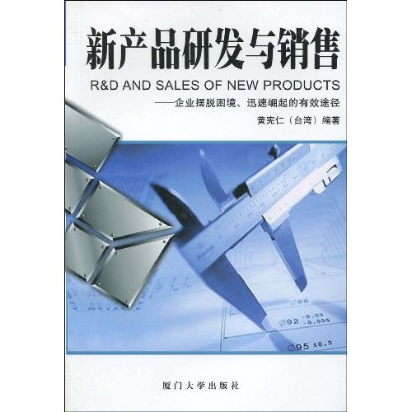
参考书推荐：
中国科技大学管理学院

Slide 45
一、新产品的概念和分类（概念）
狭义的概念
  在世界范围内向市场首次推出的，能以全新的技术和方式满足人们的需要和欲望的产品。（约10%）
广义的概念
  凡是相对于老产品或原有产品而言，在结构、功能、性能、材质、技术基础或原理、生产制造工艺方面等方面有显著的或重大改进，并由某个或某群营销者初次在市场上进行营销的产品，都可以称为新产品。（约90%）
中国科技大学管理学院

Slide 46
一、新产品的概念和分类（分类）
  按新颖程度分类
    全新新产品
    换代新产品
    改进新产品
    新牌子产品
  按区域特征分类
    国际新产品
    国内新产品
    地区新产品
    企业新产品
中国科技大学管理学院

Slide 47
按新颖程度分类
全新新产品：新技术新发明应用于生产过程而制造出的过去从未有过的产品。
换代新产品：在原有产品的基础上采用新材料、新工艺制造出的适应新用途、满足新需求的产品。
改进新产品：对市场上现有产品的性能、规格型号等进行改进，以提高质量或实现多样化，满足不同消费者需求的产品。
新牌子产品：在对产品实体微调的基础上改换产品的品牌和包装。
中国科技大学管理学院

Slide 48
二、新产品的开发方式
独立研制方式
技术引进方式
科技协作开发方式
独立研制与技术引进相结合的方式
中国科技大学管理学院

Slide 49
三、新产品开发的程序Ⅰ
产生
构思
筛选
构思
概念
测试
初拟
营销
规划
商业
分析
市场
分析
产品
开发
市场
试销
批量
上市
中国科技大学管理学院

Slide 50
三、新产品开发的程序Ⅱ
1.新产品构思的产生
  构思的来源：顾客、竞争对手、科学家、推销员、代理商等。
  产生构思的方法：属性排列法、强制关系法、形态分析法、聚会激励创新法、专家意见法。
2.构思筛选的标准
  市场成功的条件
  企业内部条件
  销售条件
  利润收益条件
中国科技大学管理学院

Slide 51
三、新产品开发的程序Ⅲ
3.产品概念的形成和测试
产品概念的形成
  产品构思：企业从自己的角度考虑能够向市场提供的可能的产品 构想；如：生产一种粉状牛奶制品；
  产品概念：企业从消费者的角度对这个构想所作的详尽的描述。
  谁使用：老人、儿童。
  何时用：早晨、晚间
  想得到的利益：口味好、营养丰富、食用方便
产品概念的测试
  如：一种粉状牛奶饮品,用于成人即食早餐所需要的营养,且口味好、使用方便。该产品打算制成三种口味：巧克力、香草、草莓,产品使用盒装,一盒装十包,卖八元钱。
测试的内容有：
  是否清楚并相信产品所提供的利益
  是否认为该产品解决了你的某一类需求
  目前是否有其他产品偏好
  对价格、包装、口味等意见
中国科技大学管理学院

Slide 52
三、新产品开发的程序Ⅳ
4.初拟营销规划
  描述目标市场的结构、规模、消费者的购买行为、产品的市场定位以及短期的销售量、市场占有率、利润预期等；
  概述产品预期价格、分配渠道及第一年营销预算；分别阐述较长期的销售额及投资收益率，以及不同时期的市场营销组合等。
5.商业分析
  预测销售额
  推算成本与利润
7.市场试销
  销售额波动研究
  模拟商店技巧
  控制性试销术
  实验市场
中国科技大学管理学院

Slide 53
四、新产品开发组织
新产品开发委员会
新产品部
产品线经理
新产品经理
项目团队
新产品开发小组
中国科技大学管理学院

Slide 54
五、新产品的采用与推广
消费者采用新产品的程序
  认知 兴趣 评价 试用 采用
新产品的采用者类型：
    领先采用者（2.5%）
    早期采用者（13.5%）
    中期采用者（34%）
    晚期采用者（34%）
    最晚采用者（落伍者16%）
中国科技大学管理学院

Slide 55
2.5%领先采用者
13.5%早期采用者
34%中期
采用 者
34%晚期
采 用 者
16%最晚
采用者
中国科技大学管理学院

Slide 56
本节思考题
1. 新产品的概念和分类
2. 企业开发新产品的策略有哪些？
3. 举例说明开发新产品的步骤。
4. 企业开发新产品的原因？
5.宝洁公司想开发一种营养速食汤料。这是一种含有蔬菜、蛋白质和纤维的快餐食品。你如何看待这一新产品的构想？
中国科技大学管理学院

Slide 57
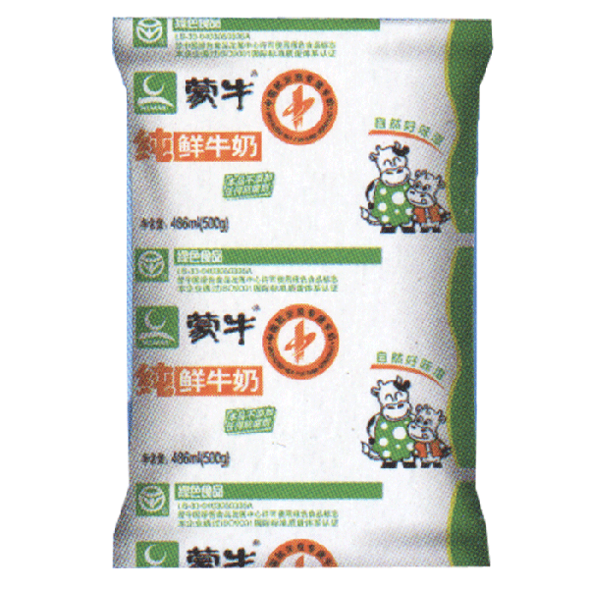
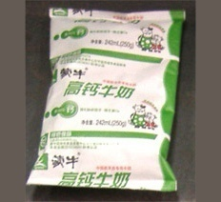
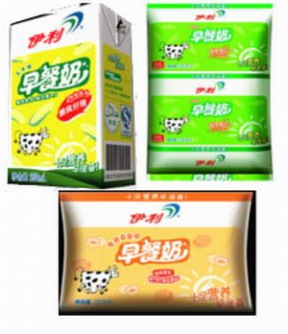
类似包装策略
中国科技大学管理学院

Slide 58
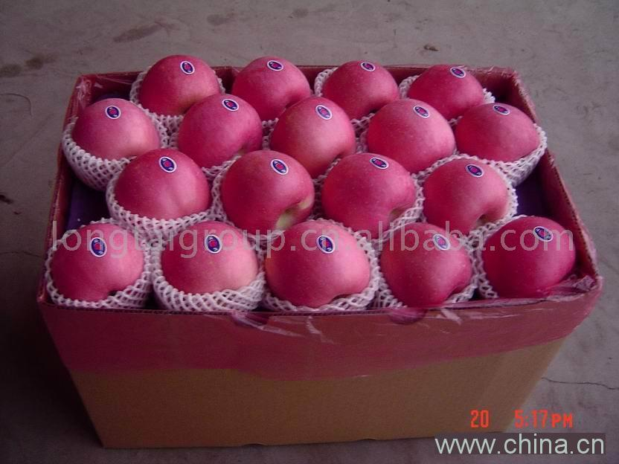
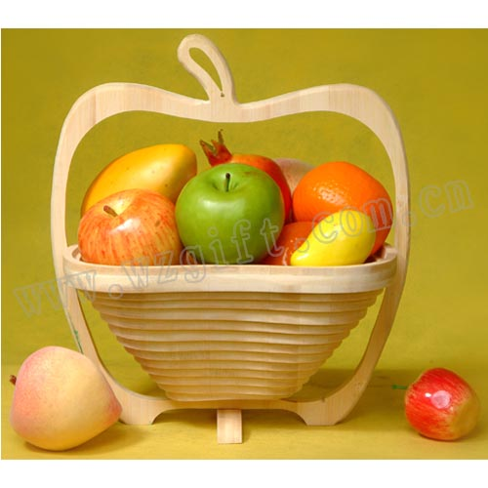
等级包装策略
中国科技大学管理学院

Slide 59
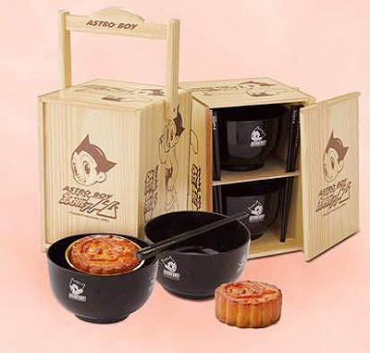
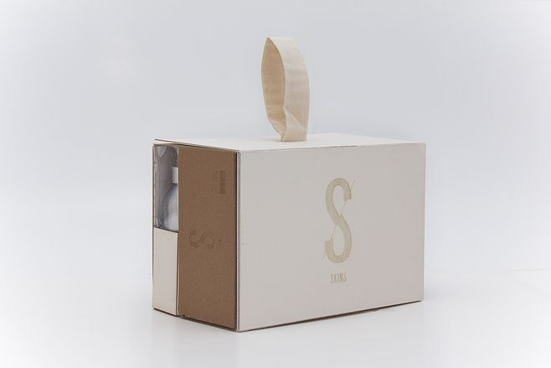
综合包装策略（多用途）
中国科技大学管理学院

Slide 60

附赠品包装策略
中国科技大学管理学院

Slide 61

配套包装策略
中国科技大学管理学院

Slide 62
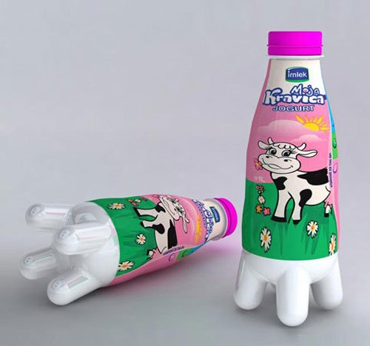
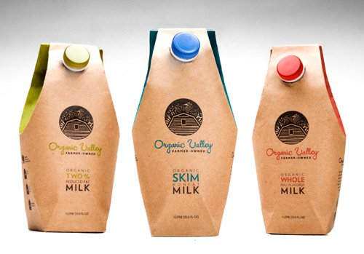
创新包装策略
中国科技大学管理学院

Slide 63
品牌归属决策
品牌归属策略：
  使用制造商品牌（普遍）
  使用经销商品牌（上升趋势）
  ♣有较高的利润,
  ♣有较大的竞争力（价格、货架等）
  ♣需要做好产品质量控制和储存备货
  ♣经销商要承担较大的营销风险
  ♣自己进行品牌宣传和广告工作
  使用混合品牌
中国科技大学管理学院

Slide 64
家族品牌决策
统一品牌策略：
  企业的所有产品都统一使用一个品牌
利： ♣降低宣传费用，顺利推出新产品
弊： ♣某一产品的问题影响全局
个别品牌策略与多品牌策略：
  不同的产品或品种分别采用不同的品牌
利： ♣针对不同需求进行定位
♣分销商上占据更多的货架空间
弊： ♣资源分散造成品牌优势不强
♣公司品牌之间相互竞争
分类品牌策略：
  对每条产品线或不同等级的产品用相同的品牌名称和（或）标记。不同的产品线和等级的产品用另外的品牌名称和（或）标记。
公司名称加个别品牌决策
中国科技大学管理学院

Slide 65
品牌扩展
以现有的品牌推出新产品
优势：
♣使新产品迅速得到承认和推广
♣节省推广新产品的大量费用
风险：
♣注意品牌名称对新产品的适用性
♣导致消费者对品牌的淡化
中国科技大学管理学院

Slide 66
品牌重新定位策略
品牌需重新定位的原因：
  竞争者推出一个品牌，且将其定位于本企业品牌的旁边，挤占了企业的部分市场份额；
  消费者的偏好发生了转移，使企业品牌的需求减少；
  原有品牌定位不能包括新产品项目具有的主要功能；
  新老产品档次不同，顾客易发生混淆；
  市场对原品牌反应不理想，新产品项目推出就是为了重新获得市场强烈的反应 。
企业进行品牌再定位时，必须考虑的因素：
  品牌转移市场是所需的费用测算
  定位与新市场面能为企业带来的收益
中国科技大学管理学院

Slide 67
企业形象识别系统策略（CIS）
企业的理念识别(mind identity):一般包括企业的经营信条、企业精神、座右铭、企业风格、经营战略、员工的价值观等。
企业行为识别(behavior identity):分内外两部分。对内包括对干部的教育,员工的教育(服务态度,接待技巧,服务水准,工作精神等);对外包括市场调查、产品开发、公共关系、促销活动、流通政策、银企关系、公益 性活动等。
企业视觉识别(visual identity):一般包括基本设计,关系应用,辅助应用三个部分；基本设计包括：企业名称,品牌标志,标准字,标准色,企业造型,企业象征图案,企业宣传标语,吉祥物等;关系应用包括：办公器具,设备,招牌,标识牌,旗帜,建筑外观,橱窗,制服,交通工具,包装用品,广告传播,展示陈列等;辅助应用包括：样本使用法,物样使用规格及其他附加使用等。
中国科技大学管理学院

Slide 68

中国科技大学管理学院

Slide 69
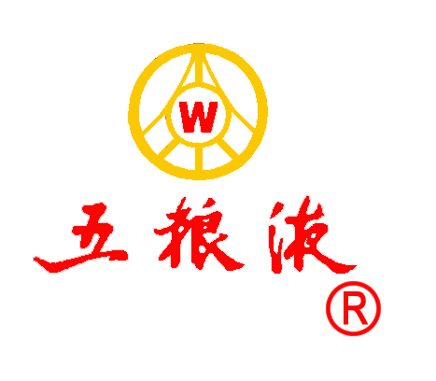
中国科技大学管理学院

Slide 70

中国科技大学管理学院

Slide 71

中国科技大学管理学院

Slide 72
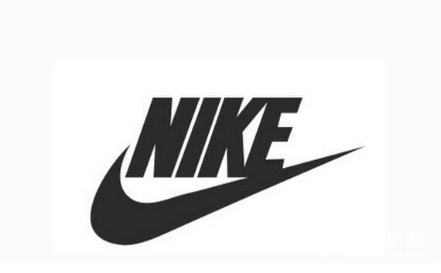
中国科技大学管理学院

Slide 73

中国科技大学管理学院

Slide 74

中国科技大学管理学院

Slide 75

中国科技大学管理学院

Slide 76

中国科技大学管理学院

Slide 77
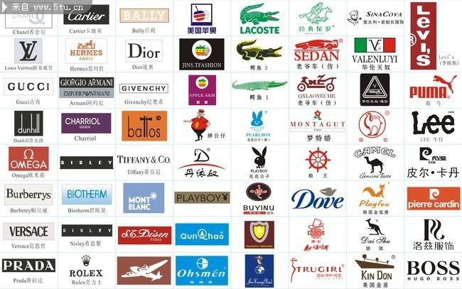
中国科技大学管理学院

Slide 78
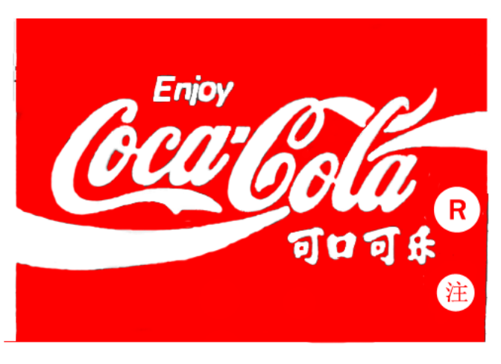
中国科技大学管理学院

Slide 79

中国科技大学管理学院

Slide 80

中国科技大学管理学院

Slide 81

中国科技大学管理学院

Slide 82

中国科技大学管理学院

Slide 83
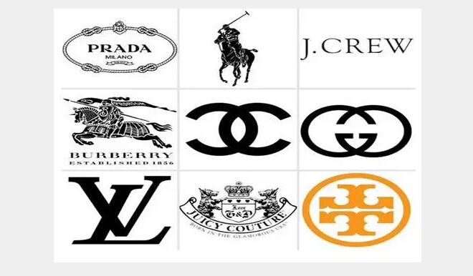
中国科技大学管理学院

Slide 84

中国科技大学管理学院

Slide 85

中国科技大学管理学院

Slide 86

264
中国科技大学管理学院

Slide 87

中国科技大学管理学院

Slide 88
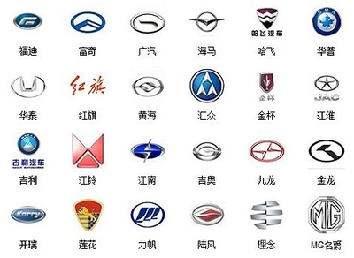
中国科技大学管理学院

Slide 89
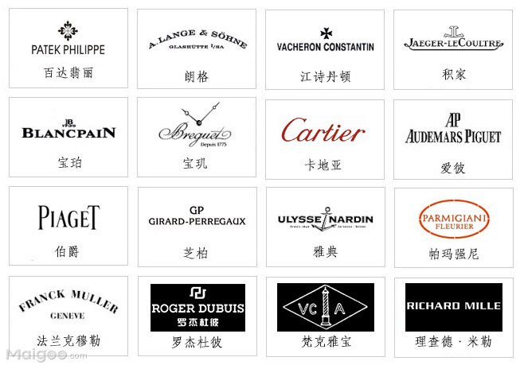
中国科技大学管理学院

Slide 90


中国科技大学管理学院

Slide 91
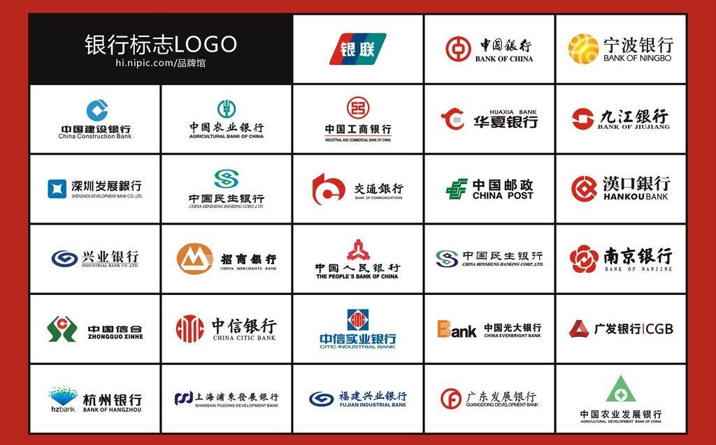
中国科技大学管理学院

Slide 92
思考题
1. 什么是产品的寿命周期？什么是整体产品？什么是产品组合的“四度”？
2. 试述产品寿命周期各阶段的特点及可供选择的营销策略。
3. 什么是品牌？什么是品牌资产？品牌的有哪些基本内涵？
4. 什么叫品牌化？什么叫CIS策略？有哪些基本策略？
5. 产品包装有哪些基本策略？
中国科技大学管理学院

Slide 93
本 章 作 业
1. 产品的经营结构（产品组合）与市场细分及差异化的目标市场策略有什么关系？请画出一份百货商场或专卖店的产品组合图。
2. 以钟表产品为例，说明不同层次产品处于生命周期的哪个阶段；另外，它们的生命周期曲线有什么不同呢？
3. 以你所熟悉的一种产品为例，说明产品生命周期不同阶段生产者和消费者所面临的问题。你认为经营者在产品的不同时期应采取什么样的营销组合策略。
中国科技大学管理学院

